Slide 1






携手上善 家校共育
——二（ 1 ）班/二（2）班

Slide 2

目 录
CONTENTS
1
数学学习内容
2
学习习惯
3
家长配合

Slide 3

Part 01
了解数学学习内容

Slide 4

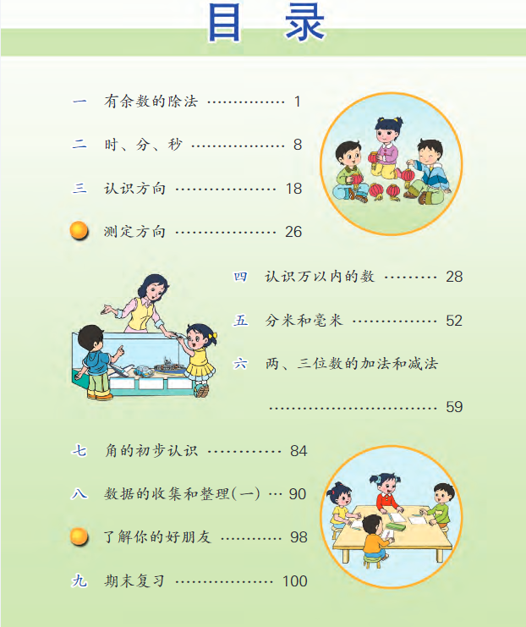
课本

Slide 5

数学作业
补充习题
小数报、补充练习
操作实践类作业比如课本上的动手做
口头复习类比如读练口算，复习数学书

Slide 6
Part 02
数学方面的学习习惯

Slide 7
学习习惯
1.倾听是学生最重要的学习习惯
2.养成认真读题的习惯
3.学习要学思结合
4.要有检验意识，解题需要反思总结

Slide 8
1.认真倾听
① 倾听能够使孩子学会尊重他人
②倾听使孩子能够更善于思考问题，学习才会足够的深入。
③倾听使孩子能够虚心接受别人正确的建议，并且及时纠正

Slide 9
学会读题
孩子做题存在的问题：
①题目的意思没有理解到位
①没有提取重要信息的意识
②考虑问题不够仔细，全面
措施
1.做题有耐心，读题逐字阅读
2.认真读取题目中的每个字，圈点勾画提取关键信息
3.多读数学书和小数报，结合课外练习，说题意和解题思路

Slide 10
3.学思结合
数学核心素养——“三会”
（一）会用数学的眼光观察现实世界，具体表现为符号意识、数感、量感、空间意识、几何直观；
（二）会用数学的思维思考现实世界，具体表现为推理意识、运算能力；
（三）会用数学的语言表达现实世界，具体表现为模型意识、数据意识。

Slide 11
4.做完题需检验和反思
孩子在检查作业中存在的问题：
1.不愿意检查，检查不出来
2.做完题之后没有检查和反思的意识
3.不愿意在思考检验的方法
建议：
1.养成做完题检查的习惯，学会自己独立验证答案
2.逐题检查验证
3.多鼓励孩子归纳反思解决问题的方法

Slide 12
Part 03
家长配合的建议

Slide 13
家长配合
重视计算能力的培养
重视孩子说的能力
1
3
3
4
2
重视提升审题能力
1
家校合作共促孩子发展
2
4

Slide 14
1.重视计算能力的培养。
低年级计算所占比重大
口算的正确率和速度影响着孩子的数学能力
为以后得数学学习打下基础

Slide 15
2.重视孩子说的能力。
数学中说也非常重要，会说也就会写。比如看图列式时说图意，根据平均分操作说分法。包括计算时，说算法。
举例：两位数加、减两位数的口算方法

Slide 16
3.重视提升审题能力
通过逐字阅读，避免孩子粗心大意。
当数学题目字较多的时候，孩子需要耐心的阅读
多读提升孩子发现数学信息的能力，从而更好的提取题目关键信息，为解题提供思路和突破口。

Slide 17
4.家校合作共促孩子发展
孩子年纪小,行为习惯的培养开始应带有强制性,
即具体要求、具体督促、具体检查。

Slide 18
谢谢！

